Slide 1
Notes:
Где её можно найти сегодня?

Slide 2
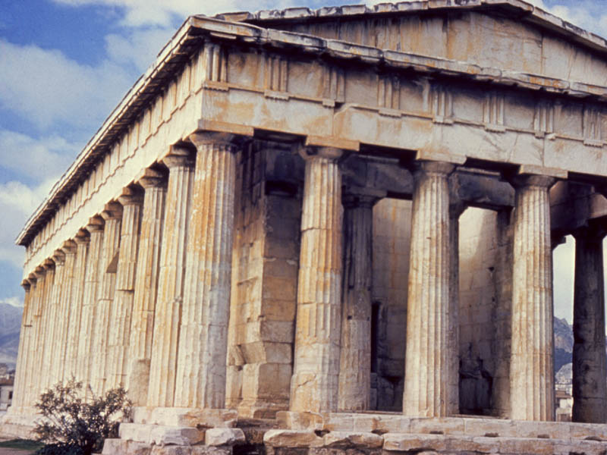
Notes:
Рассказывают историю об одном молодом человеке, который жил в древней Греции. Он хотел найти истину. Он пришёл к мудрейшему старику в городе и спросил: “Мудрец, скажите, пожалуйста, как мне найти истину? Можете ли Вы провести меня к ней?” Мудрец поднялся и пошёл. Молодой человек последовал за ним. Они прошли по городским улицам, и вышли к морю. Мудрец продолжал идти по воде всё глубже и глубже. Когда вода была по пояс, мудрец сказал юноше, чтобы он положил руки себе на голову. Затем старик погрузил его под воду. Трижды тот вырывался, чтобы вдохнуть глоток воздуха, и трижды мудрец погружал его обратно. Наконец юноша закричал: “Я же только хотел найти истину!” На что мудрец ответил: “Когда ты возжелаешь познать истину, как ты желал глоток воздуха, ты найдешь её”.
Мы можем почерпнуть мудрости у этого греческого мудреца. Не то, чтобы истину было найти так трудно, просто часто у нас нет большого желания искать её, особенно если она призывает нас изменить свою жизнь.
Бог не скрывает истину от нас. Пророк Иеремия говорит:

Slide 3
Notes:
(Стих: Иеремия 29:13)
“И взыщете Меня и найдете, если взыщете Меня всем сердцем вашим”. Иеремия 29:13.
Но некоторые люди ищут не там, где нужно.

Slide 4
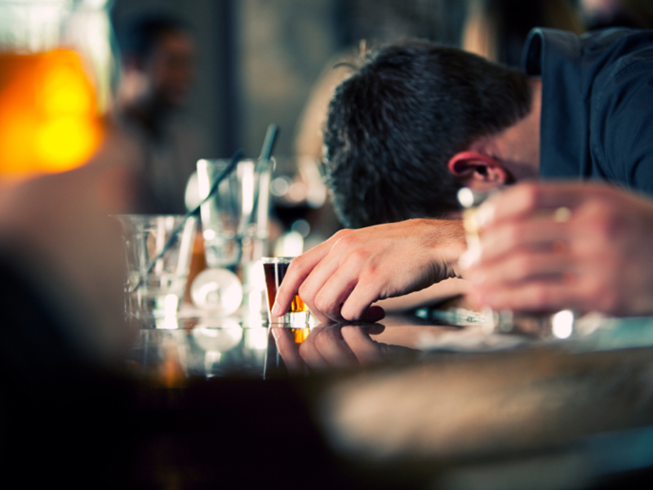
Notes:
Не находя покоя и удовлетворения в жизни, они пытаются заполнить пустоту в душе, стремясь к славе, удаче, богатству, пустым развлечениям или употребляют алкоголь и наркотики, - но всё это не приносит желаемого удовлетворения. Рано или поздно они начинают слышать вопрос, заданный пророком древности

Slide 5
Notes:
(Стих: Исаия 55:2)
“Для чего вам отвешивать серебро за то, что не хлеб, и трудовое свое за то, что не насыщает?” Исаия 55:2.
Иисус также понимал кратковременность удовлетворённости от материальных благ.

Slide 6
Notes:
(Стих: Луки 12:15)
Он сказал: “…жизнь человека не зависит от изобилия его имения”. Луки 12:15.
Материализм не приносит удовлетворения. Покупки не делают нас счастливыми. Истинное удовлетворение и душевный мир приходят благодаря отношениям с нашим Богом-Творцом.

Slide 7
Notes:
Но как нам установить эти отношения? Как нам знать, ищем ли мы там, где нужно? Как нам познать истину?

Slide 8
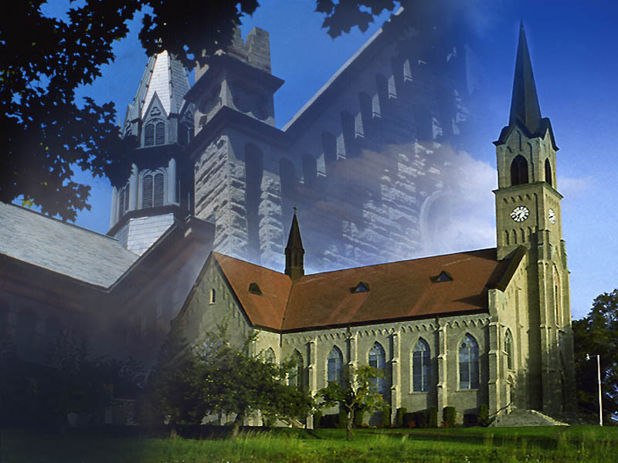
Notes:
Новые церкви появляются по всему миру. Каждая заявляет о своей особой миссии и вести для каждого жителя земли.

Slide 9
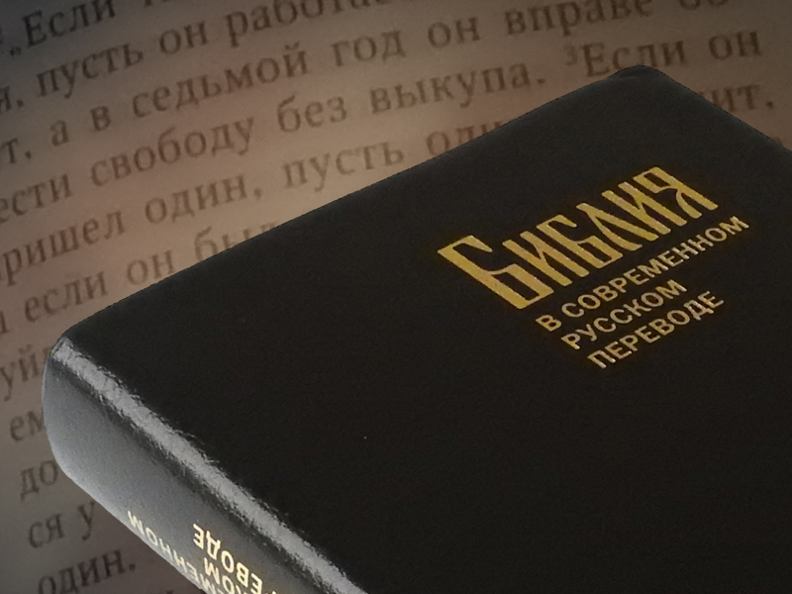
Notes:
Большинство из них заявляет, что Библия является основанием их вероучения, но, вместе с тем, их вероучения имеют различия.

Slide 10
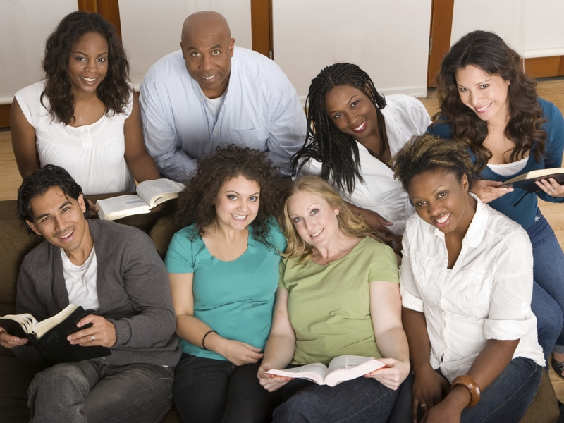
Notes:
Как может искренний человек разобраться в этих заявлениях и докопаться до истины? И есть ли у Бога особая группа людей в христианском мире, которую Он признаёт Своей церковью сегодня?
Есть, потому что апостол Павел писал:

Slide 11
Notes:
(Стих: Ефесянам 4:4)
“Одно тело и один дух, как вы и призваны к одной надежде вашего звания;

Slide 12
Notes:
один Господь, одна вера, одно крещение,

Slide 13
Notes:
один Бог и Отец всех…” Ефесянам 4:4-6.

Slide 14
Notes:
(Стих: 1 Тимофею 3:15)
Павел также писал своему молодому другу Тимофею: “ чтобы, если замедлю, ты знал, как должно поступать в доме Божием,

Slide 15
Notes:
который есть Церковь Бога живаго, столп и утверждение истины”. I Тимофею 3:15.
Павел ясно говорит, что Божья церковь сегодня является столпом и утверждением истины, но как нам понять, какая церковь имеет истину?

Slide 16
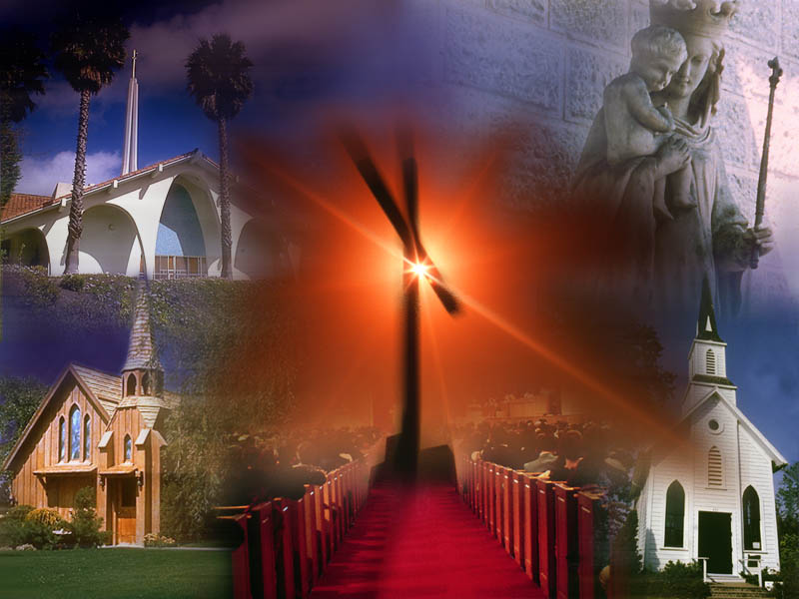
Notes:
Есть так много церквей, так много путаницы, так много борьбы в религиозном сообществе.

Slide 17
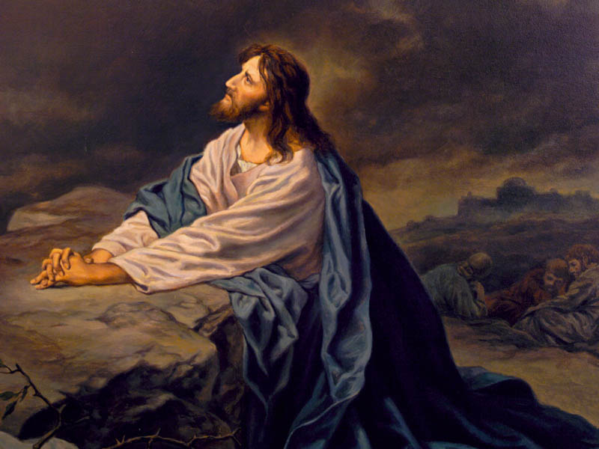
Notes:
Друзья, в Библии мы видим, что Иисус никогда не хотел, чтобы была путаница, и, конечно же, Он не хотел, чтобы было много церквей. Перед Своим распятием Он молился:

Slide 18
Notes:
(Стих: Иоанна 17:21)
“да будут все едино, как Ты, Отче, во Мне, и Я в Тебе

Slide 19
Notes:
[так] и они да будут в Нас едино, - да уверует мир, что Ты послал Меня”. Иоанна 17:21.
Иисус хотел, чтобы мир узнавал Его последователей по тому единству и любви, которые есть среди них. Он не хотел, чтобы в Его церкви были разделения.

Slide 20
Notes:
(Стих: 1 Коринфянам 12:25)
Павел писал: “дабы не было разделения в теле, а все члены одинаково заботились друг о друге”. 1 Коринфянам 12:25.
Но Павел также предсказывал отступление, а вместе с ним и разделение!

Slide 21
Notes:
(Стих: Деяния 20:28-30)
Мы читаем: “Итак внимайте себе и всему стаду, в котором Дух Святый поставил вас блюстителями, пасти Церковь Господа и Бога…

Slide 22
Notes:
Ибо я знаю, что, по отшествии моем, войдут к вам лютые волки, не щадящие стада;

Slide 23
Notes:
и из вас самих восстанут люди, которые будут говорить превратно,

Slide 24
Notes:
дабы увлечь учеников за собою”. Деяния 20:28-30.

Slide 25
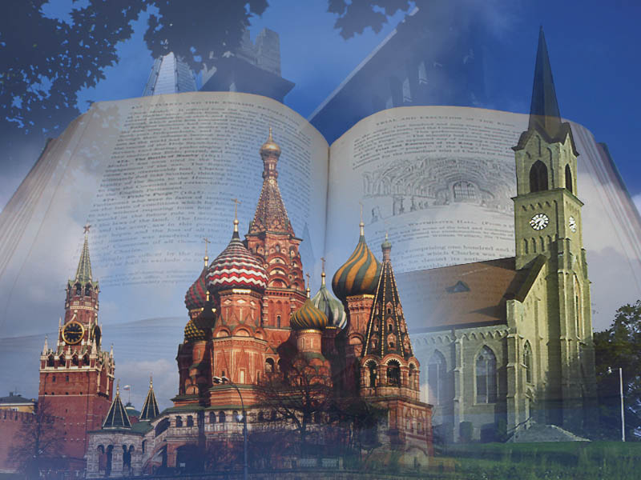
Notes:
Когда мы изучаем страницы церковной истории, мы обнаруживаем, что так и произошло. Появлялись лжеучителя, и некоторые принимали из заблуждения и уходили из церкви. Другие не знали, что делать и были в смущении. Со временем стало наблюдаться отхождение от учения Иисуса Христа. Но во все времена у Бога была верная Ему церковь.

Slide 26
Notes:
Чтобы понять, какая церковь сохранила верность Богу, нам нет нужды изучать доктрины всех деноминаций, нам лишь нужно узнать характеристики истиной церкви из Библии. Бог не оставляет людей во тьме; в Своём слове он дал определённые факты:

Slide 27
Notes:
(Стих: Амос 3:7)
“Ибо Господь Бог ничего не делает, не открыв Своей тайны рабам Своим, пророкам”. Амос 3:7.

Slide 28
Notes:
Книга Откровение проливает особый свет для последнего времени. В ней предсказаны отступления и религиозная путаница, которые будут существовать на земле в последние дни истории нашей планеты. В 12-й главе даётся обзор истории церкви от времени жизни Христа до конца мира:

Slide 29
Notes:
(Стих: Откровение 12:1, 2)
“И явилось на небе великое знамение: жена, облеченная в солнце;

Slide 30
Notes:
под ногами ее луна, и на главе ее венец из двенадцати звезд.

Slide 31
Notes:
Она имела во чреве, и кричала от болей и мук рождения”. Откровение 12:1, 2.
Что за символ – женщина, одетая в белое, облечённая в солнце, стоящая на луне и имеющая венец из двенадцати звёзд!

Slide 32
Notes:
(Стих: Иеремия 6:2)
В библейских пророчествах непорочная женщина является символом Божьего народа – Его церкви. Пророк Иеремия писал:
“Разорю Я дочь Сиона, красивую и изнеженную”. Иеремия 6:2.
Кто эта дочь Сиона? Через пророка Исаию Господь говорит:

Slide 33
Notes:
(Стих: Исаия 51:16)
“...И Я вложу слова Мои в уста твои, …чтобы… сказать Сиону: "ты Мой народ"”. Исаия 51:16.
Из этих двух стихов мы видим, что благородная, непорочная женщина в Библии является символом истинной церкви Божьей. Апостол Павел использует ту же терминологию для описания церкви в Коринфе.

Slide 34
Notes:
(Стих: 2 Коринфянам 11:2)
“…я обручил вас единому мужу, чтобы представить Христу чистою девою”. 2 Коринфянам 11:2.
Тем не менее, Апостол Иоанн видел и другую женщину, которую он описал в 17-й главе книги Откровение:

Slide 35
Notes:
(Стих: Откровение 17:3-5)
“ я увидел жену, сидящую на звере багряном, преисполненном именами богохульными,

Slide 36
Notes:
И жена облечена была в порфиру и багряницу, украшена золотом, драгоценными камнями и жемчугом,

Slide 37
Notes:
и держала золотую чашу в руке своей, наполненную мерзостями и нечистотою блудодейства ее;

Slide 38
Notes:
и на челе ее написано имя:

Slide 39
Notes:
ТАЙНА, ВАВИЛОН ВЕЛИКИЙ, МАТЬ БЛУДНИЦАМ И МЕРЗОСТЯМ ЗЕМНЫМ”. Откровение 17:3-5.

Slide 40
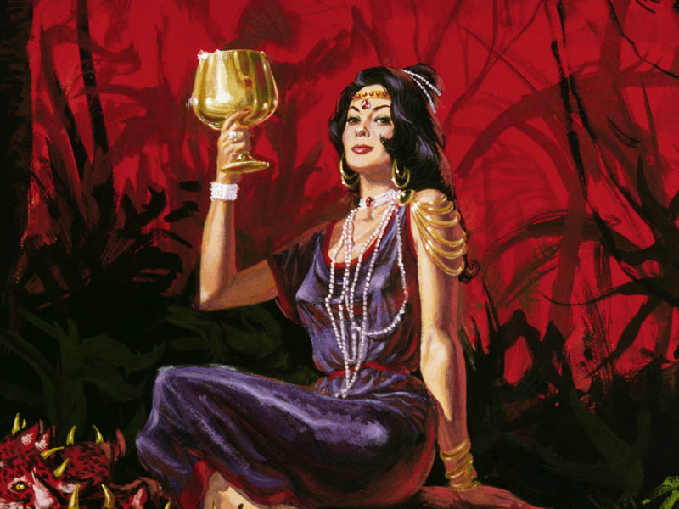
Notes:
Эта порочная женщина представляет собой ложную церковь. Падшая церковь проявила неверность Христу и извратила библейскую истину. Иаков использовал подобные слова для описания тех, кто оставил учение Христа и ушёл в мир:

Slide 41
Notes:
(Стих: Иакова 4:4)
“Прелюбодеи и прелюбодейцы! не знаете ли, что дружба с миром есть вражда против Бога?” Иакова 4:4.

Slide 42
Notes:
Падшая женщина представляет собой ложную церковь, а чистая и верная жена представляет собой чистую церковь. Давайте теперь вернёмся к пророчеству о чистой женщине.

Slide 43
Notes:
(Стих: Откровение 12:2, 4)
“Она имела во чреве, и кричала от болей и мук рождения…

Slide 44
Notes:
Дракон сей стал перед женою, которой надлежало родить,

Slide 45
Notes:
дабы, когда она родит, пожрать ее младенца”.
Откровение 12:2, 4.
Кто этот дракон, который стоял перед женою и хотел пожрать её младенца при рождении?

Slide 46
Notes:
(Стих: Откровение 12:7-9)
“И произошла на небе война: Михаил и Ангелы его воевали против дракона, и дракон и ангелы его воевали [против них],

Slide 47
Notes:
но не устояли, и не нашлось уже для них места на небе.

Slide 48
Notes:
И низвержен был великий дракон, древний змий, называемый диаволом и сатаною, обольщающий всю вселенную,

Slide 49
Notes:
низвержен на землю, и ангелы его низвержены с ним”.
Откровение 12:7-9.

Slide 50
Notes:
(Стих: Откровение 12:5)
Книга Откровение объясняет, кто этот младенец: “ И родила она младенца мужеского пола, которому надлежит пасти все народы жезлом железным;

Slide 51
Notes:
и восхищено было дитя ее к Богу и престолу Его”.
Откровение 12:5.

Slide 52
Notes:
Только один младенец в истории земли должен был “ пасти все народы жезлом железным” и был “восхищен к Богу и престолу его” – это Иисус Христос.
Говоря о втором пришествии Христа,

Slide 53
Notes:
(Стих: Откровение 19:15)
Иоанн писал: “Из уст же Его исходит острый меч, чтобы им поражать народы.

Slide 54
Notes:
Он пасет их жезлом железным...”. Откровение 19:15.
Павел повествует о том, как Иисус был восхищен к престолу:

Slide 55
Notes:
(Стих: Ефесянам 1:20)
“...воскресив Его из мертвых и посадив одесную Себя на небесах…” Ефесянам 1:20.

Slide 56
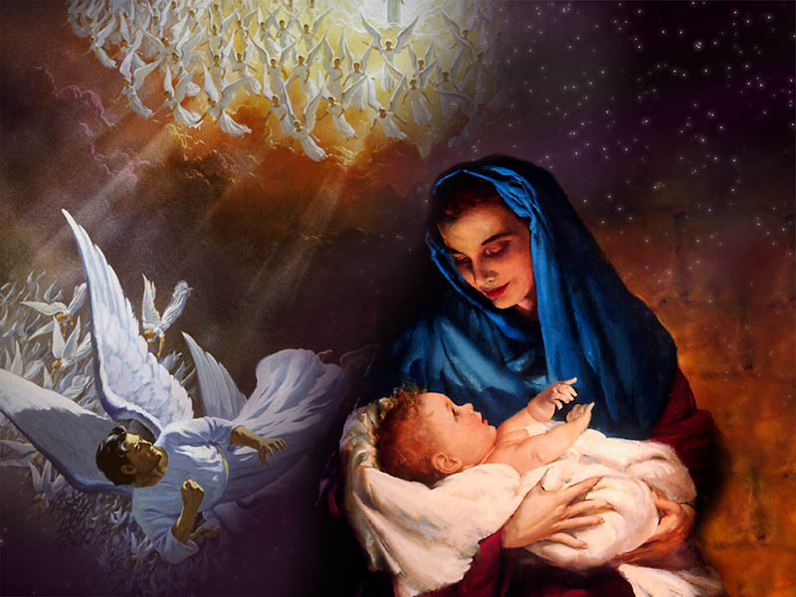
Notes:
Да, Иисус был этим младенцем, которого дракон пытался уничтожить. Действуя через языческий Рим, сатана намеревался убить Иисуса ещё при рождении. Римский правитель Ирод издал указ об уничтожении всех младенцев мужского пола в возрасте до двух лет. Ангел предупредил Марию и Иосифа об этом и велел им бежать в Египет.

Slide 57
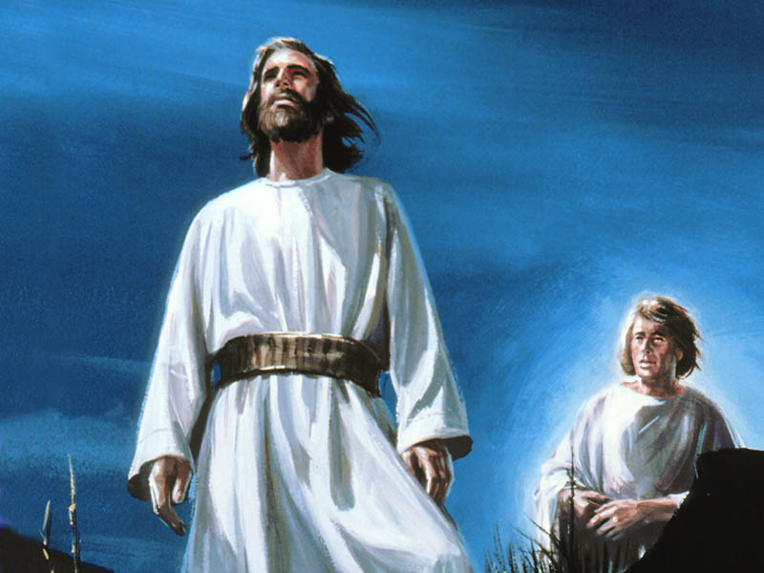
Notes:
Дьявол искушал Иисуса на протяжении всего земного служения, надеясь остановить Божий план спасения падшего мира. Когда Христос висел на кресте, сатана ликовал, думая, что одержал победу. Но пустой гроб засвидетельствовал о поражении сатаны.

Slide 58
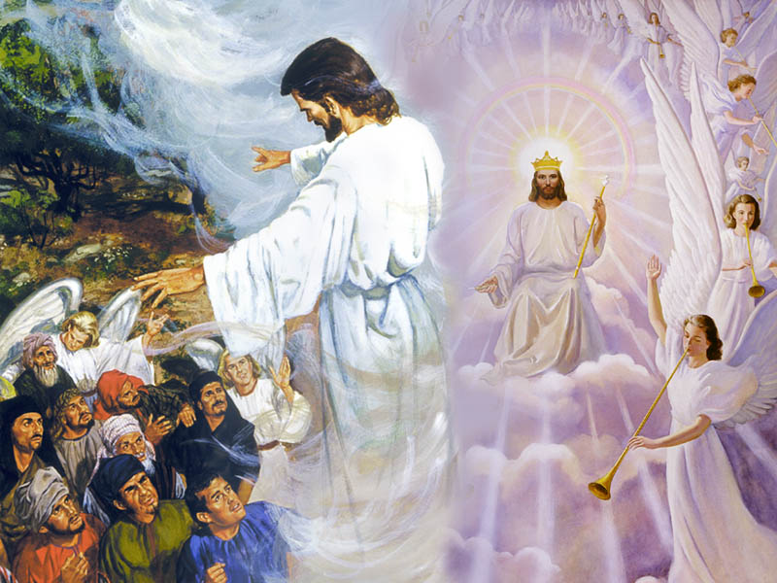
Notes:
Христос воскрес и вознёсся к престолу Отца в точности, как говорит книга Откровение! Будучи не в состоянии уничтожить Божьего сына, сатана направил всю свою ярость на жену, то есть христианскую церковь.

Slide 59
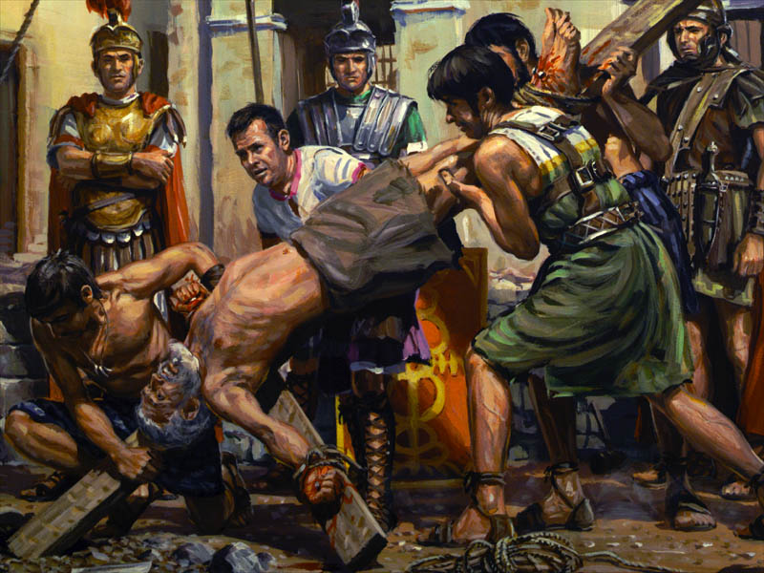
Notes:
Сатана уже не мог причинить вреда Иисусу, Который вознёсся на небо. Поэтому он накинулся на последователей Христа. Все апостолы, кроме одного, умерли мученической смертью.

Slide 60
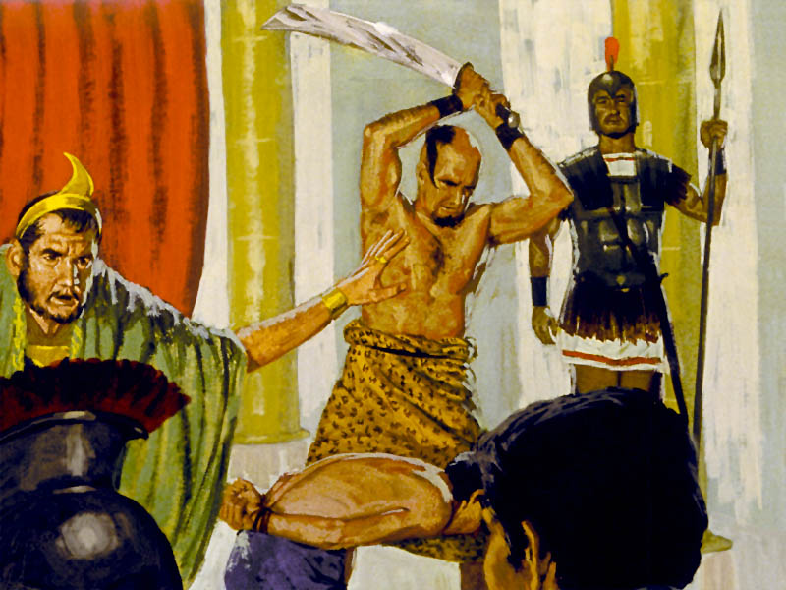
Notes:
Апостол Павел был обезглавлен у стен Рима. Христиане были мучимы в тюрьмах, многие запечатлели свою веру кровью.

Slide 61
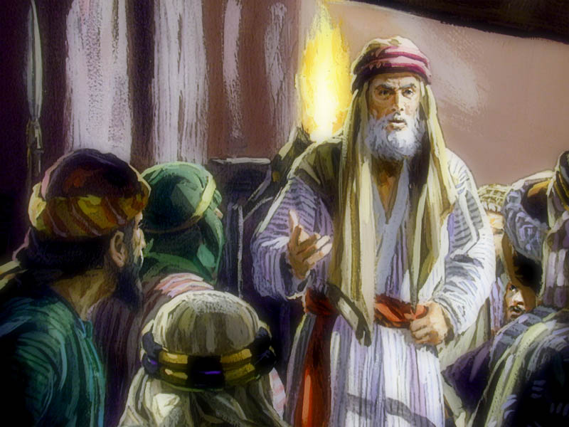
Notes:
Пока ученики был живы, церковь твёрдо держалась истине. Но после смерти учеников через какое-то время некоторые христиане пошли на компромисс в своей вере, и ложные учения начали входить в церковь.

Slide 62
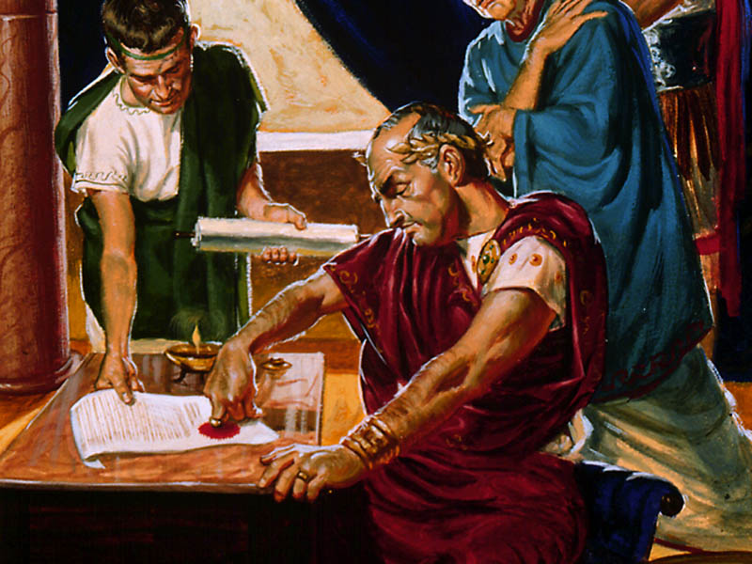
Notes:
В четвёртом столетии римский император Константин пытался объединить Римскую империю, соединяя языческую и христианскую системы вероучений. В результате христианство приобрело популярность. Язычники крестились и присоединялись к церкви, но они внесли в церковь много языческих вероучений. Когда церковь впитала в себя заблуждения, она утратила своё предназначение.

Slide 63
Notes:
Один историк писал: “В образе мышления и привычках эти новоиспечённые христиане были всё теми же язычниками… Их приток в церковь не искоренил язычество.

Slide 64
Notes:
Наоборот, множество крещеных язычников, влившихся в церковь, привёл к тому, что язычество ослабило нравственные силы организованной христианской церкви и сделало её бессильной”.
–Столетия христианства: краткая история, стр. 58.

Slide 65
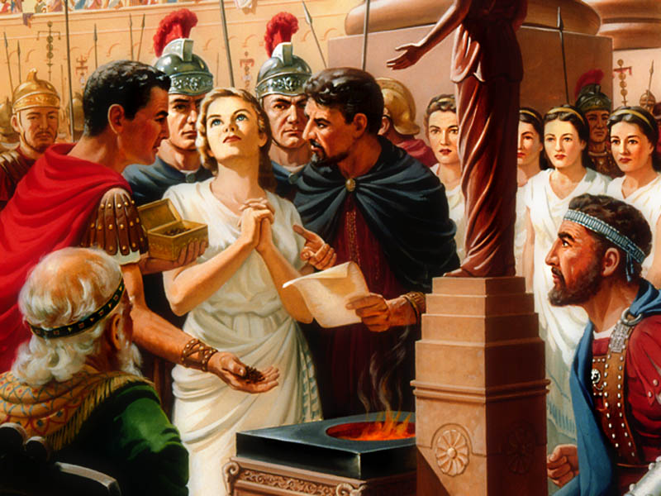
Notes:
Тем не менее, даже в это время многие христиане оставались верными Божьей истине и протестовали против нововведений, проникающих в церковь. Они отказались идти на компромисс в вопросах веры, и многие из них подверглись преследованиям за свои убеждения. Вскоре римские лидеры стали издавать указы, запрещающие под страхом смерти отвергать церковные догматы.

Slide 66
Notes:
(Стих: Откровение 12:13)
Предвидя это, Иоанн писал: “… дракон… начал преследовать жену, которая родила младенца мужеского пола”. Откровение 12:13.
Что же произошло с женой?

Slide 67
Notes:
(Стих: Откровение 12:6)
Она “...убежала в пустыню, где приготовлено было для нее место от Бога,

Slide 68
Notes:
чтобы питали ее там тысячу двести шестьдесят дней”.
Откровение 12:6.
Обратите внимание на то, что Бог предсказал период гонений – 1260 дней. Мы уже раньше обнаружили, что день в библейских пророчествах равняется буквальному году.

Slide 69
Notes:
(Стих: Иезекииль 4:6)
Иезекииль писал: “...день за год, день за год Я определил тебе”. Иезекииль 4:6.

Slide 70
Notes:
Таким образом, преследования верного Богу народа должны были происходить на протяжении тысячи двухсот шестидесяти лет.

Slide 71
Notes:
История в точности подтверждает это пророчество. Римский император Юстиниан дал приказ генералу Белизарию стереть с лица земли два арианские племени, которые противились римской церкви.

Slide 72
Notes:
Эта операция была завершена в 538 г. н.э., и Юстиниан объявил епископа Рима “главой церкви и истинным и действенным искоренителем ересей”. Так началась эпоха нетерпимости к так называемым “еретикам”.

Slide 73
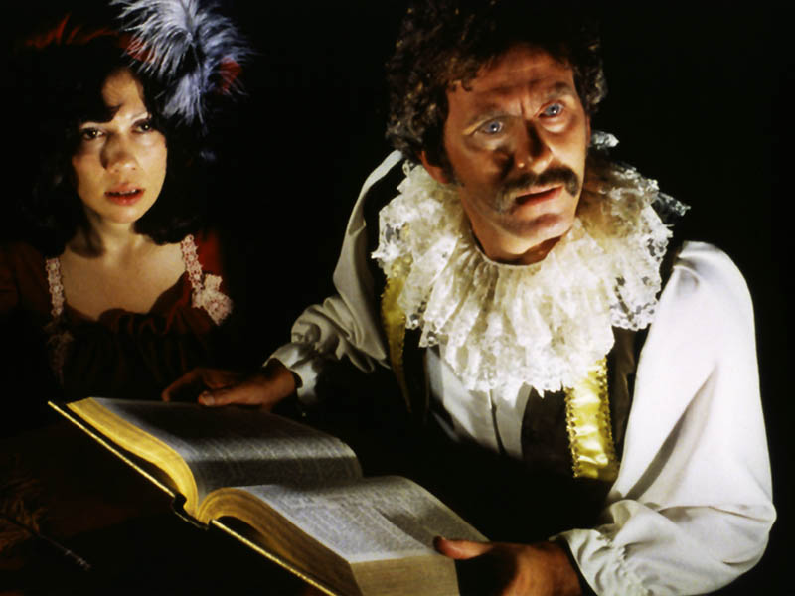
Notes:
Верные христиане, продолжающие лелеять истины, открытые в Божьем Слове, обнаружили, что бегство – единственный способ сохранения их веры – как и предсказывала книга Откровение. Жена убежала в пустыню.

Slide 74
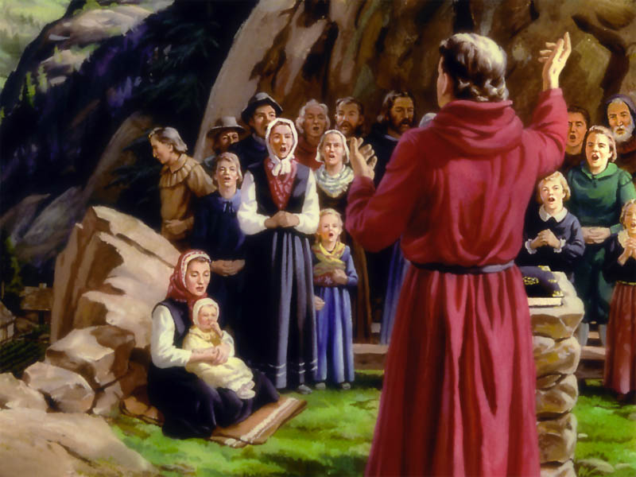
Notes:
Вальденсы, альбигойцы и другие верные христиане бежали в Альпы на севере Италии – юге Франции, а гугеноты рассеялись по всей Франции. Они селились в удалённых долинах, пещерах и на высокогорье. За ними гонялись, как за разбойниками, и многие из них были убиты. В чём было их преступление? Они не отказывались от учений Иисуса.

Slide 75
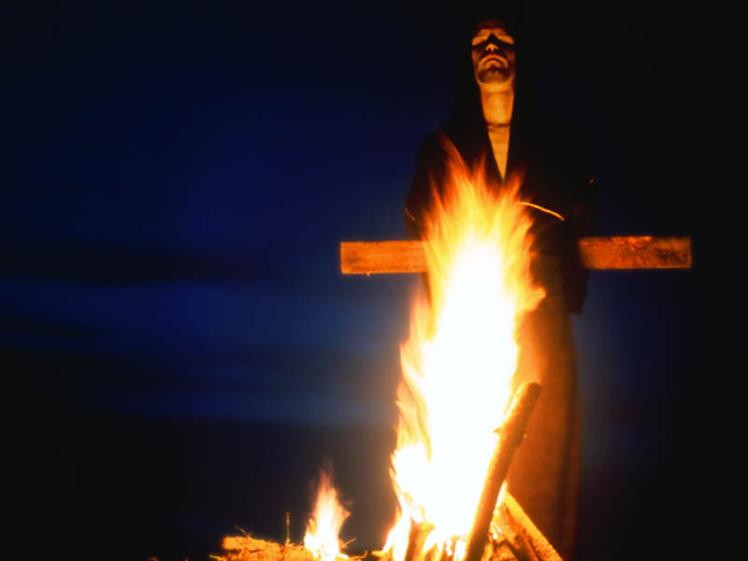
Notes:
Миллионы христиан умерли, не пойдя на компромисс в вопросах веры. По оценке некоторых историков всего было уничтожено, не много, ни мало, 50 млн. человек. Многие из них стали мучениками от рук, так называемых христиан, которые верили, что совершают Божью волю!

Slide 76
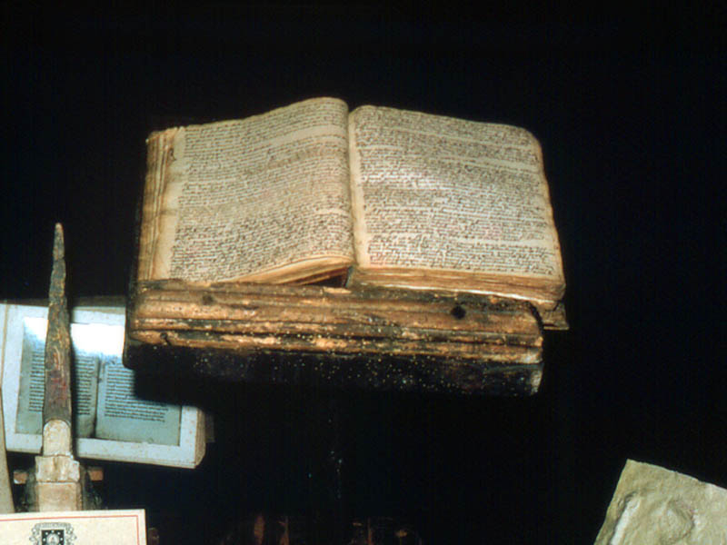
Notes:
Но Божья истина, в конце концов, восторжествовала. Библию стали переводить на понятные людям языки, а изобретение книгопечатания позволило распространять её по всему миру. Теперь Божье слово нельзя было скрыть. Пришло время открыть его!

Slide 77
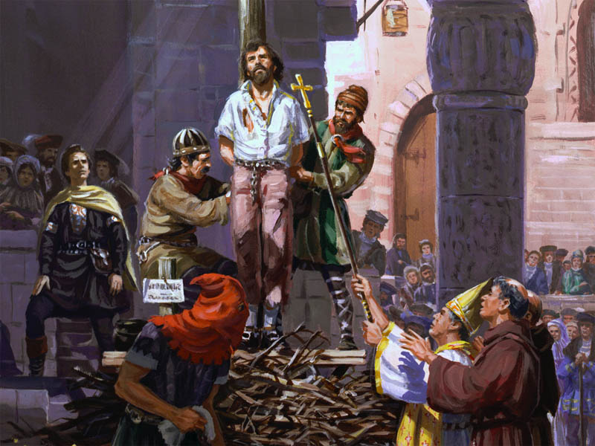
Notes:
Мужественные реформаторы смело провозглашали Божье Слово. Некоторые из них, как например Гус и Иероним, были сожжены на костре.

Slide 78
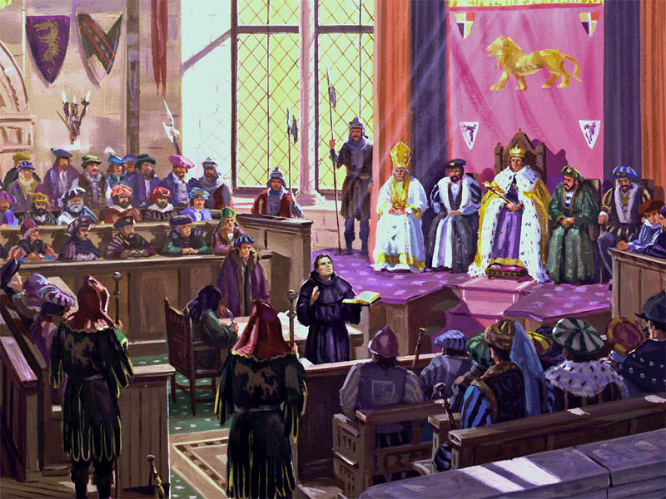
Notes:
Других, как например Лютер, Уиклиф, Тиндаль, преследовали и гнали.

Slide 79
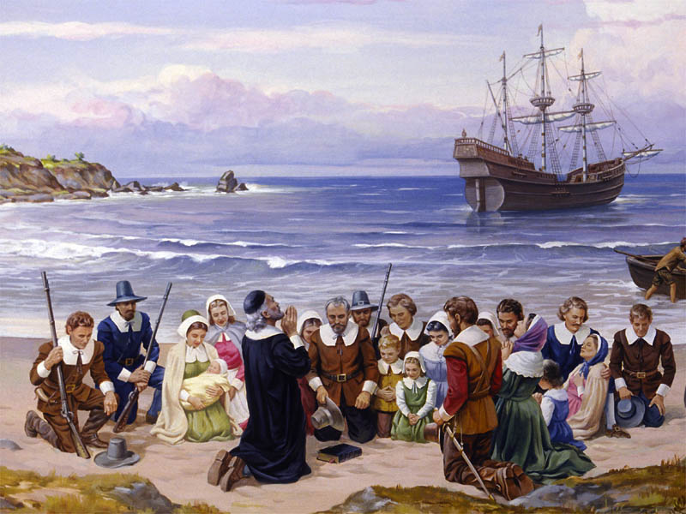
Notes:
С открытием Америки для реформаторов открылась возможность свободно выражать свою веру и укрыться от преследований в Европе.

Slide 80
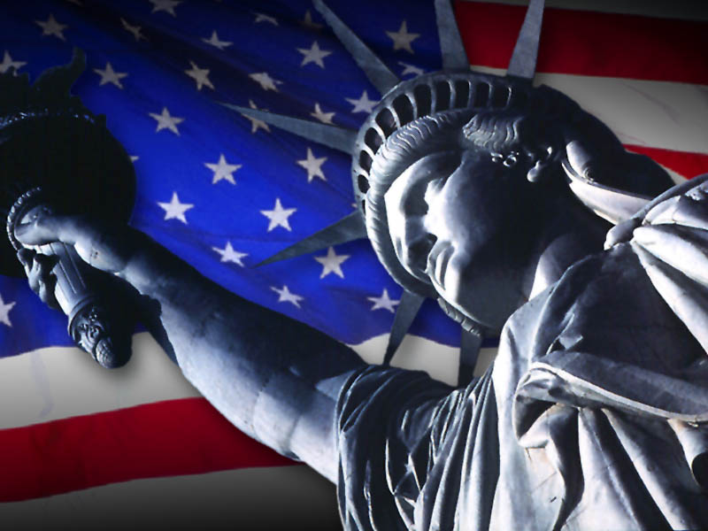
Notes:
На берегах нового мира было заложено государство, защищающее гражданскую и религиозную свободу.

Slide 81
Notes:
Эпоха компромисса и гонений, предсказанная в книге Откровение, 12 гл., в конце концов, завершилась в 1708 г. – генерал Наполеона Бертье пленил папу Римского. Это произошло ровно 1260 лет после начала периода гонений в 538 г. Пророчество сбылось в точности.

Slide 82
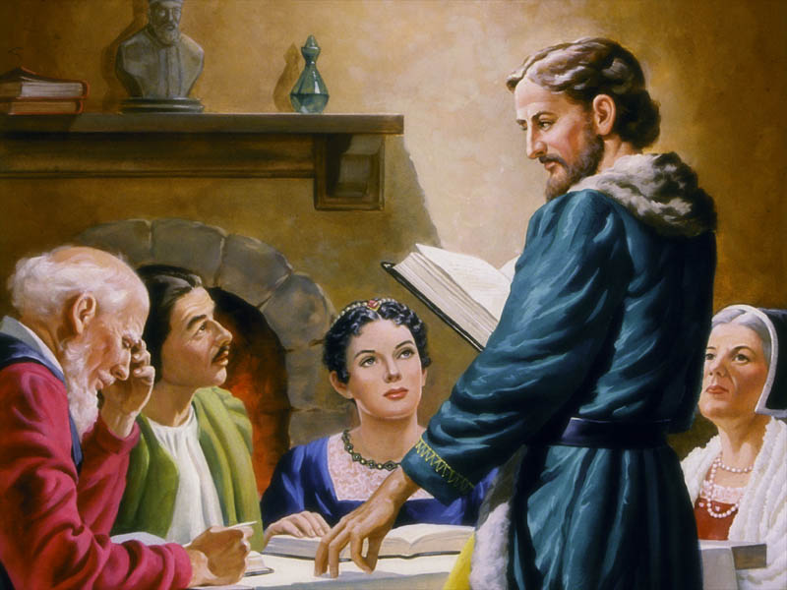
Notes:
В это время, согласно пророчеству церковь должны выйти из пустыни. Обратите внимание, как пророк описывает церковь, которая появляется после окончания гонений в 1798 году.

Slide 83
Notes:
(Стих: Откровение 12:17)
“И рассвирепел дракон на жену, и пошел, чтобы вступить в брань с прочими от семени ее,

Slide 84
Notes:
сохраняющими заповеди Божии и имеющими свидетельство Иисуса Христа”. Откровение 12:17.

Slide 85
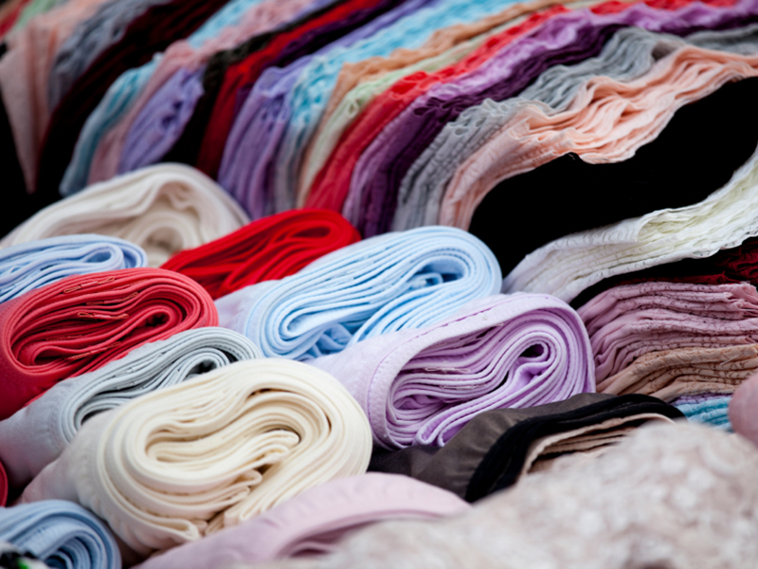
Notes:
Слово “прочие” означает “остаток”, что указывает на верный остаток от первоначально большого количества. Он будет существовать до конца, до возвращения Иисуса на Землю.

Slide 86
Notes:
Если перефразировать этот стих, то он будет звучать так: “Дьявол разозлился… и вступил в борьбу с церковью последнего времени”. Сатана находится в ярости из-за того, что у Бога всё ещё есть люди, которые живут согласно Его принципам в эти последние дни!

Slide 87
Notes:
Иоанн описывает две характерные черты, по которым мы можем узнать церковь последнего времени:
“И рассвирепел дракон на жену, и пошел, чтобы вступить в брань с прочими от семени ее, сохраняющими заповеди Божии и имеющими свидетельство Иисуса Христа”. Откровение 12:17.
Этот остаток состоит из людей, соблюдающих заповеди Божьи и имеющих свидетельство Иисуса Христа.

Slide 88
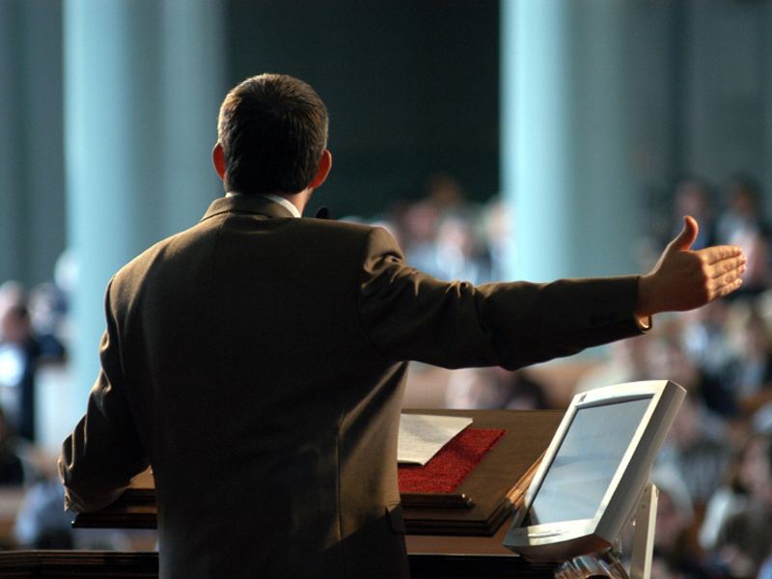
Notes:
Но разве не все церкви учат тому, что христиане должны соблюдать Божьи заповеди? Не все! Многие церкви сегодня учат своих прихожан, так или иначе, нарушать некоторые заповеди, данные Богом. Например, некоторые церкви учат поклоняться перед иконами. Другие игнорируют святость Божьего имени.

Slide 89
Notes:
(Стих: Исход 20:8-10)
А большинство церквей утратили помять о Божьем памятнике творения – субботе четвёртой заповеди:
“Помни день субботний, чтобы святить его;

Slide 90
Notes:
шесть дней работай и делай всякие дела твои,

Slide 91
Notes:
а день седьмой - суббота Господу, Богу твоему”. Исход 20:8-10.

Slide 92
Notes:
(Стих: Откровение 12:17)
Божья церковь остатка в последнее время должна не только соблюдать заповеди Божьи, но иметь “свидетельство Иисуса Христа”. (Откровение 12:17).

Slide 93
Notes:
(Стих: Откровение 19:10)
В книге Откровение 19:10 объясняется: “свидетельство Иисусово есть дух пророчества”.

Slide 94
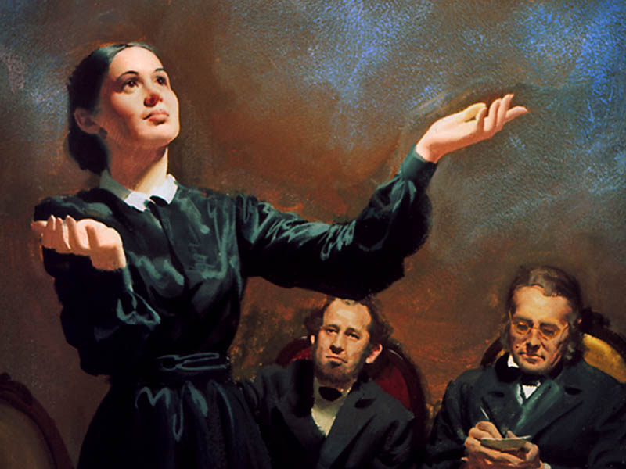
Notes:
Божья церковь последнего времени будет иметь дары Духа Святого, включая дух пророчества. Мы разберем с вами эту тему на одной из наших будущих встреч.
Бог дает нам и другие характеристики, помогающие найти Его церковь в последнее время.

Slide 95
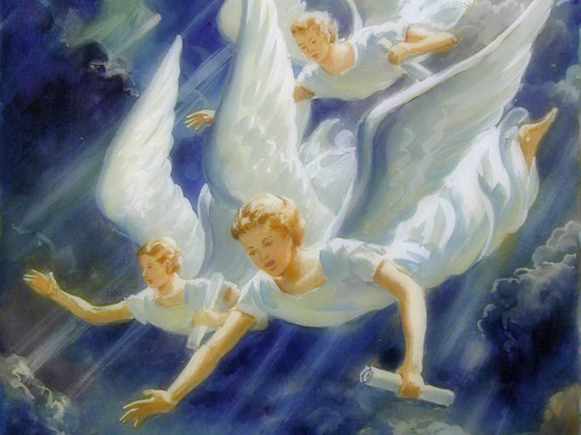
Notes:
Божье движение последнего времени описано в образе трёх ангелов в книге Откровение, 14 глава. Первый из трёх ангелов несёт две великие истины, которые должны быть приняты каждым:

Slide 96
Notes:
(Стих: Откровение 14:6, 7)
“И увидел я другого Ангела, летящего по средине неба,

Slide 97
Notes:
который имел вечное Евангелие, чтобы благовествовать живущим на земле

Slide 98
Notes:
и всякому племени и колену, и языку и народу;

Slide 99
Notes:
и говорил он громким голосом: убойтесь Бога и воздайте Ему славу, ибо наступил час суда Его,

Slide 100
Notes:
и поклонитесь Сотворившему небо и землю, и море и источники вод”. Откровение 14:6, 7.
Церковь последнего времени будет нести эту весть до краёв земли!

Slide 101
Notes:
Эта весть включает в себя предупреждение о судном дне для жителей земли. Она также напоминает о великом памятнике Божьей творческой силы – субботе, седьмом дне.
Весть второго ангела мы можем найти в 8 стихе:

Slide 102
Notes:
(Стих: Откровение 14:8)
“И другой Ангел следовал за ним, говоря: пал, пал Вавилон, город великий,

Slide 103
Notes:
потому что он яростным вином блуда своего напоил все народы”. Откровение 14:8.
Божья весть последнего времени с верностью разоблачает грех и отступничество – смешение человеческих традиций и религиозных учений.
Последняя и самая торжественная весть, дана в третьей части этого пророчества:

Slide 104
Notes:
(Стих: Откровение 14:9, 10)
“И третий Ангел последовал за ними, говоря громким голосом:

Slide 105
Notes:
кто поклоняется зверю и образу его и принимает начертание на чело свое, или на руку свою,

Slide 106
Notes:
тот будет пить вино ярости Божией...” Откровение 14:9, 10.

Slide 107
Notes:
Мир должен получить весть предостережения против поклонения зверю, его образу, а также против получения его начертания. Почему звучит такое серьезное предостережение? Почему звучит такая политически не корректная весть, разоблачающая заблуждения?

Slide 108
Notes:
(Стих: Иоанна 10:16)
Иисус сказал: “Есть у Меня и другие овцы, которые не сего двора, и тех надлежит Мне привести:

Slide 109
Notes:
и они услышат голос Мой, и будет одно стадо и один Пастырь”.
Иоанна 10:16.

Slide 110
Notes:
У Бога есть истинные Его последователи во всех церквах, но наступит время, когда соберётся одно истинной стадо – одна церковь. Иисус предсказал, что Его овцы будут выведены из других дворов, где не следовали учению Божьего Слова.

Slide 111
Notes:
(Стих: Откровение 18:4)
Иоанн предсказал это время: “И услышал я иной голос с неба, говорящий: выйди от нее, народ Мой,

Slide 112
Notes:
чтобы не участвовать вам в грехах ее и не подвергнуться язвам ее”. Откровение 18:4.
Верные Богу люди в последнее время выйдут из религиозных организаций и движений, в которых есть заблуждения и путаница. Обратите внимание, как Библия описывает людей, которых Бог вызывает из религиозного Вавилона (путаницы), которая будет существовать на земле перед пришествием Христа.

Slide 113
Notes:
(Стих: Откровение 14:12, 14)
“Здесь терпение святых, соблюдающих заповеди Божии и веру в Иисуса...”

Slide 114
Notes:
“И взглянул я, и вот светлое облако, и на облаке сидит подобный Сыну Человеческому;

Slide 115
Notes:
на голове его золотой венец, и в руке его острый серп”. Откровение 14:12, 14.

Slide 116
Notes:
Давайте теперь кратко повторим некоторые характерные черты Божьей церкви последнего времени, как они описаны в Библии:
Божья церковь остатка должна появиться после периода ужасных гонений, который закончился в 1798 году.

Slide 117
Notes:
У них будет вера Иисуса, которая будет побуждать их жить по всем заповедям Божьим.

Slide 118
Notes:
Они будут провозглашать вести предупреждения, записанные в книге Откровение, всему миру, чтобы приготовить людей ко второму пришествию Христа.

Slide 119
Notes:
Они будут иметь дары Духа, включая дар пророчества.

Slide 120
Notes:
На первый взгляд все церкви выглядят одинаково, но, изучая Божье описание истиной церкви в Библии, довольно легко отсеять тех, кто не соответствует этим характеристикам.

Slide 121
Notes:
Возможно, вы уже какое-то время находитесь в поиске, пытаясь разобраться в существующей религиозной путанице, чтобы найти Божью церковь. Я верю, что есть только одна истинная церковь. Она доверяет Библии, она сфокусирована на Иисусе Христа, она соблюдает субботу. Это всемирное движение Адвентистов седьмого дня. Эта церковь учит тому, что учил Иисус. Вот почему я тоже являюсь Адвентистом седьмого дня.

Slide 122
Notes:
Я Адвентист седьмого дня по той простой причине, что, будучи учеником Иисуса, я хочу следовать за Ним. Иисус учил, что смерть – это сон, и я тоже верю так. Он посвящал субботний день Отцу и учил Своих последователей тому же; поэтому я хочу святить субботу каждую неделю по Его примеру. Каждый из нас растёт в познании истины, и я хочу жить согласно тому, до чего я дорос – быть как можно больше похожим на Иисуса!

Slide 123
Notes:
Ну, как Вы, мой друг? Когда мы изучаем библейские темы изо дня в день, узнаёте ли вы новые грани истины? Слышите ли Вы голос Святого Духа, призывающий Вас последовать за Иисусом согласно открывшейся Вам истине? Его голос всегда призывает нас подняться выше, к большей полноте жизни. Блаженны мы, когда следуем тому, что Он говорит нам. Иисус сказал:

Slide 124
Notes:
(Стих: Иоанна 13:17)
“Если это знаете, блаженны вы, когда исполняете”. Иоанна 13:17.

Slide 125
Notes:
Сегодня я верю, что Бог призывает вас принять одно из самых важных решений в жизни. Наши помощники снова раздадут карточки с вариантами решений. Давайте вместе подумаем, какие решения мы готовы принять сегодня, ведь мы слышали Слово Божье!
Верите ли вы в то, что Святой Дух влиял на вас на этих встречах? Когда мы слышим Слово Божье, когда мы узнаём Его истину, Святой Дух побуждает нас принимать решения. И теперь пришло время принимать решение. Когда мы слышим истину, когда Дух Святой обращается к нам, мы не можем оставаться прежними.
Представьте себе, что у вас в руках два шарика: один из воска, а другой из глины, и вы оставляете их летним утром на солнце. Когда солнце поднимется, что будет с шариками? Изменятся ли они? О, да. Один растает, а другой затвердеет.
Так и происходит с нами, когда Дух истины влияет на нас. Когда восходит солнце правды, наши сердца не могут оставаться такими же, как были до того. Они либо смягчаются, либо затвердевают. Наш выбор сегодня определяет направленность нашей будущей жизни. Поэтому я прошу вас сделать выбор, в каком направлении вы хотите пойти. Исследуйте своё сердце в свете Слова Божьего в этот вечер. Желаете ли вы открыть своё сердце истине? Желаете ли вы принять решение последовать открывшейся вам истине из Его Слова? Открытое сердце – все, что он просит. Давайте теперь вместе прочитаем предлагаемые на карточке решения.

Slide 126
Notes:
Прежде всего, я хотел бы знать, понятно ли была сегодняшняя тема для вас. Поэтому первый вариант решения звучит так: “Мне ясно, что остаток – это продолжение того, что было в начале, оригинала. В последние дни вновь звучит чистое учение Иисуса Христа”. Если вы согласны с этим, отметьте этот пункт.
Второй вариант решения – ваш отклик на новую информацию. “Я хочу последовать за Иисусом во всей полноте и стать частью верного Ему остатка последнего времени, который соблюдает заповеди Божьи и имеет веру в Иисуса”. Если в вашем сердце есть такое желание, если вы х отите стать верным учеником Иисуса, отметьте второй пункт.
Третий вариант решения также важен для каждого из нас: “Я бы хотел стать частью всемирного движения, которое соответствует пророческому описанию – церкви Адвентистов седьмого дня”. Если слово Божье истинно, если есть верный остаток, о котором говорил Иисус, то разве вы не хотели бы быть его частью? Если вы желаете присоединиться к церкви, которая стремиться, как можно точнее следовать учению Иисуса Христа, отметьте третий пункт.
Ну, и последнее, у вас могут быть ещё вопросы или желание узнать больше информации по этой конкретной теме. Если да, то укажите это, отметив следующий пункт, и в конце не забудьте подписать карточку. Мне важно знать ваши решения, поэтому наши помощники будут собирать карточки на выходе. [ДАЙТЕ СВОИ НСТРУКЦИИ].
Это важные темы, и важные решения. Сегодня мы будем совершать особую молитву за принятые решения. Мы будем просить Бога всякой истины направлять нас и сохранить нас на истинном пути.
[Пример молитвы на следующем слайде]

Slide 127
Notes:
[Пример молитвы]
“Дорого Отец Небесный, сегодня мы снова проходили важную тему. Мы изучали символ церкви последнего времени – жену из пророчеств книги Откровение. Господи, мы хотим быть часть этого остатка верных тебе людей. Мы хотим быть Твоими учениками в этом мире – учить, как Ты учил, и жить, как ты жил. Мы хотим быть среди тех, кто соблюдает Твои заповеди и имеет веру в Иисуса. Господи, сегодня мы приняли решения. Многие в этом зале слышали Твой голос и хотят идти за Тобой. Благослови их решения. Благослови их семьи. Помоги им ходить в свете истины, чтобы их сердца всегда были податливыми и готовыми следовать туда, куда Дух ведет их через учение Твоего Слова. Господи, пусть это представление истины не ожесточит ничьё сердце. Пусть никто не уходит с сердцем из глины, но пусть сердце каждого будет растоплено лучами света, сияющего из Твоего Слова. Дай нам ясное понимание Твоей воли, всели в наше сердце желание следовать ей. Это наша молитва, наше желание и наше решение сегодня. Во имя Иисуса Христа, аминь”.

